Slide 1

2024 DPG AI NoCode Hackathon(@광주) 최종발표
누구나 누릴 수 있는 금융, 함께 만들어Dream
2024.11.13(수)
김다현, 조영희, 권기범

Slide 2
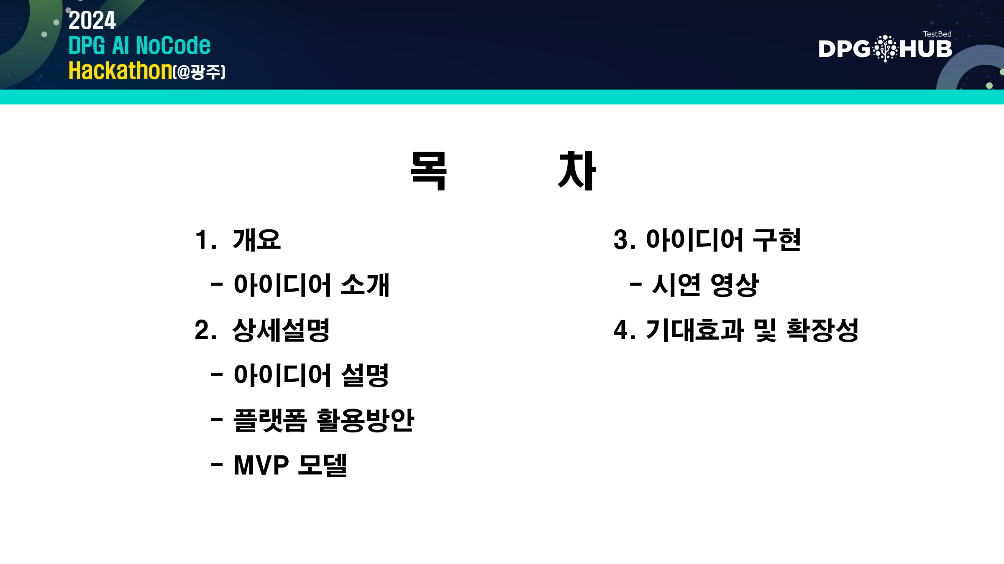
주최 / 주관
후원

Slide 3
1. 아이디어 소개
01
문제상황
금융의 진입장벽과 낮은 금융 이해도
금융의 본질적인 특성상 전문 용어와 복잡한 계산 방법 등이 진입장벽을 형성하고 있습니다. 다수의 국민이 복리 계산에 취약하며, 분산 투자 개념에 대한 이해도도 낮은 편입니다. 소비자가 금융 상품을 충분히 이해하지 못하고 계약에 참여하는 경우에는 소비자에게 불공정한 상황으로 인식되기 쉽습니다. 특히, 우리 국민의 보험상품 관련 이해도가 낮아 이러한 불완전판매에 대한 리스크가 커지고 있습니다.
현재 금융상품을 이용하고 있는 소비자들도 펀드와 같은 상품을 어렵게 느끼며, 단순하고 이해하기 쉬운 상품을 선호하는 경향이 있습니다. 또한, 운용보고서 등의 제공이 도움이 되지만, 방대한 양과 어려운 용어 사용으로 인해 많은 소비자가 접근하는 데 어려움을 겪고 있습니다.
한국은행, 금융감독원 제공 및 배포

Slide 4
1. 아이디어 소개
02
문제상황
빠르게 변하는 제도와 소비자 이해 수준
기업 간 경쟁이 심화됨에 따라 금융상품은 더욱 복잡해지고 소비자가 쉽게 이해하고 비교하지 못하게 되는 경향이 있습니다. 동시에 금융 규제와 법안 등 사회제도는 빠르게 변화하고 있어 소비자가 이를 따라가는 것이 쉽지 않습니다.
일례로 금융소비자보호법에 대한 이해가 낮을수록, 관련 법안에 부정적 인식을 가지게 됩니다. 구체적 이유를 살펴보면 금융소비자로서 보호받고 있지 않다고 느끼거나 법의 내용을 잘 모른다는 답변이 많았는데, 자신에게 직접 도움이 되거나 필요하다는 인지를 하지 못하는 것과 관련 있는 모습을 보입니다.
나이스 금융이슈리포트, 제15차 금융시장 기획조사 결과

Slide 5




1. 아이디어 소개
누누드림.
NUNU Dream
누구나 필요한 금융을 올바르게 누릴 수 있도록 함께 만들어가는 서비스
누구나 누릴 수 있는 금융, 함께 만들어Dream은 금융 이해력을 높이고 금융 웰빙을 개선하는 데 중점을 둡니다. 기존의 금융 교육 방식에서 나아가, 사용자가 언제든 접근할 수 있는 형태의 서비스로 금융 상식이 필요할 때마다 필요한 부분을 확인하므로 더 큰 효과를 기대할 수 있습니다. 특히, 금융 상품을 선택함에 있어서 객관적 지표와 쉬운 설명으로 사용자가 스스로 판단할 수 있도록 돕습니다. 이를 통해 금융 포용 측면에서도 핵심적인 가치를 제공하고자 합니다.

Slide 6










1. 아이디어 소개
누누드림이 드리는 5가지 서비스
누구나 누릴 수 있는 금융, 함께 만들어Dream; 누누드림
상품추천
가이드라인 제공
UI / UX
맞춤형 정보
국민편익강화
사용자가 제공한 소득 수준, 투자 성향, 재정 목표 등의 입력 데이터를 바탕으로 최적의 금융 상품을 추천합니다.
사용자가 최종적으로 도달하고자 하는 재정 목표에 맞춰 중간 목표를 설정하고, 이를 위한 실천 가이드라인을 제공합니다.
최소한의 정보로 빠르고 긍정적인 사용자 경험(UX)을 제공하며, 각 사용자 수준에 맞춘 맞춤형 금융 정보를 제공합니다.
연령대 및 디지털 역량에 따라 차별화된 금융 교육과 서비스 접근성을 제공하며 금융문해력을 향상시킵니다.
정부가 보유한 신뢰할 수 있는 공공 데이터와 플랫폼의 추천 엔진을 연동한다면 추천의 정확도와 품질을 더욱 높일 수 있습니다.

Slide 7

2. 아이디어 설명
사용자 입력 데이터를 바탕으로 최적의 금융 상품을 추천합니다.
추천 상품은 사용자의 재정 상태와 최종 목표 등 특성에 따라 달라집니다.
사용자가 필요로 하는 금융 상품을 보다 쉽게 탐색하고 선택할 수 있도록 합니다.
개인화 금융상품 추천
사용자의 재정 목표에 맞춰 중간 목표를 설정하고, 실천 가이드라인을 제공합니다.
재정 안전성을 추구하는 사용자는 저축 상품과 보험 상품의 조합을 추천 받습니다.
이해가 쉬운 상품 설명을 통해 사용자는 금융 이해를 확장할 수 있습니다.
단계적 목표 설정 및 가이드 제공
어떤 사용자에게는 투자 시 주의사항, 과소비 방지 등을 위한 금융 정보를 제공합니다.
어떤 사용자에게는 기존의 금융 채널의 축소에 대응한 금융 정보를 제공합니다.
연령대 및 디지털 역량에 따라 차별화된 금융 교육과 서비스 접근성을 제공하며 금융문해력을 향상시킵니다.
맞춤형 교육과 정보 제공

Slide 8
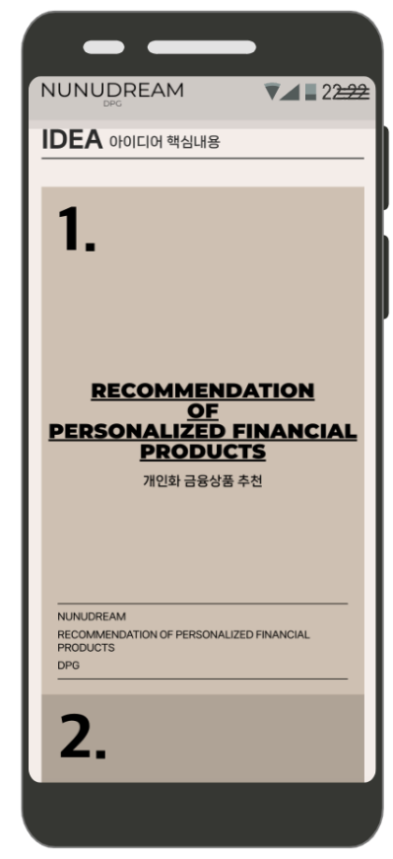

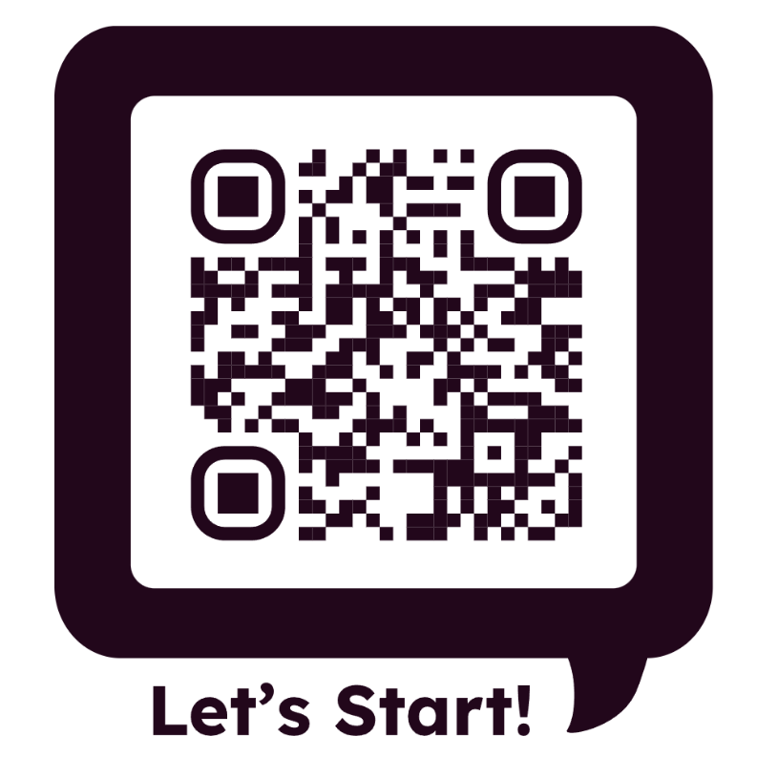
2. 아이디어 설명
누누드림 서비스 소개
텍스트형태의 Landing Page로 제작했습니다.
https://nunudream-dpg.web.app
NUNUDream

Slide 9
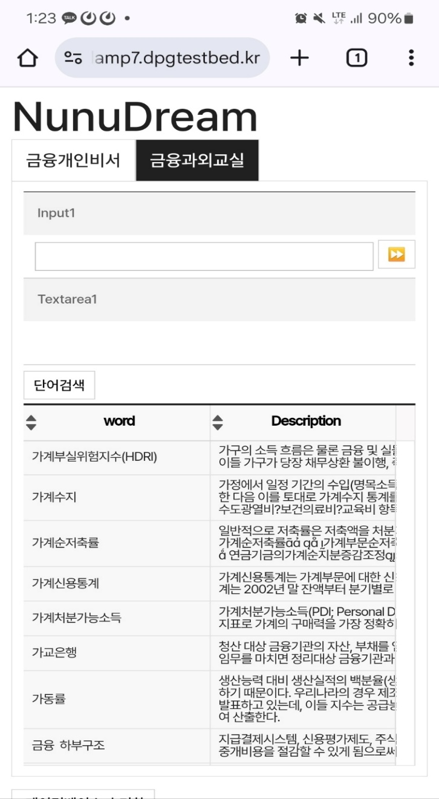

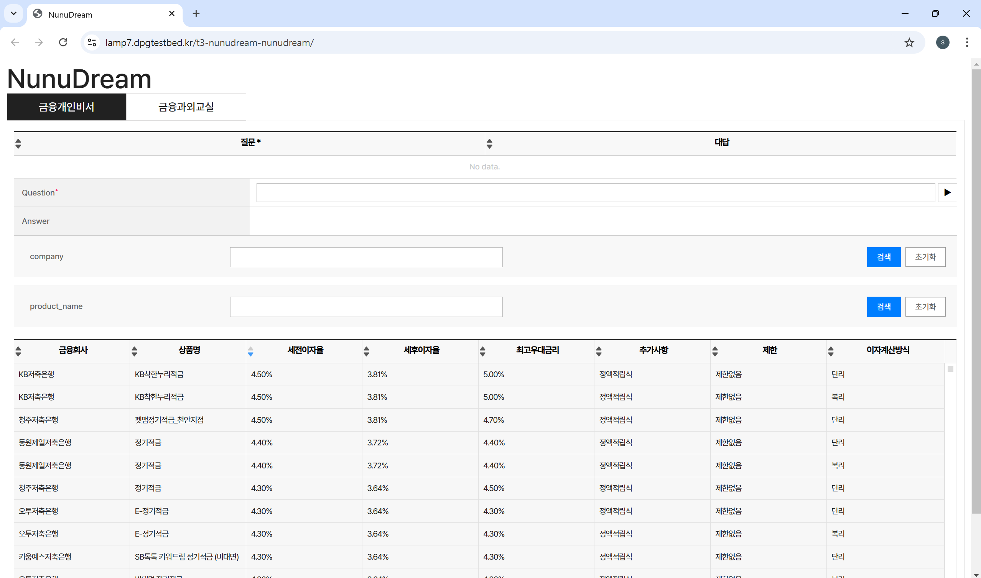
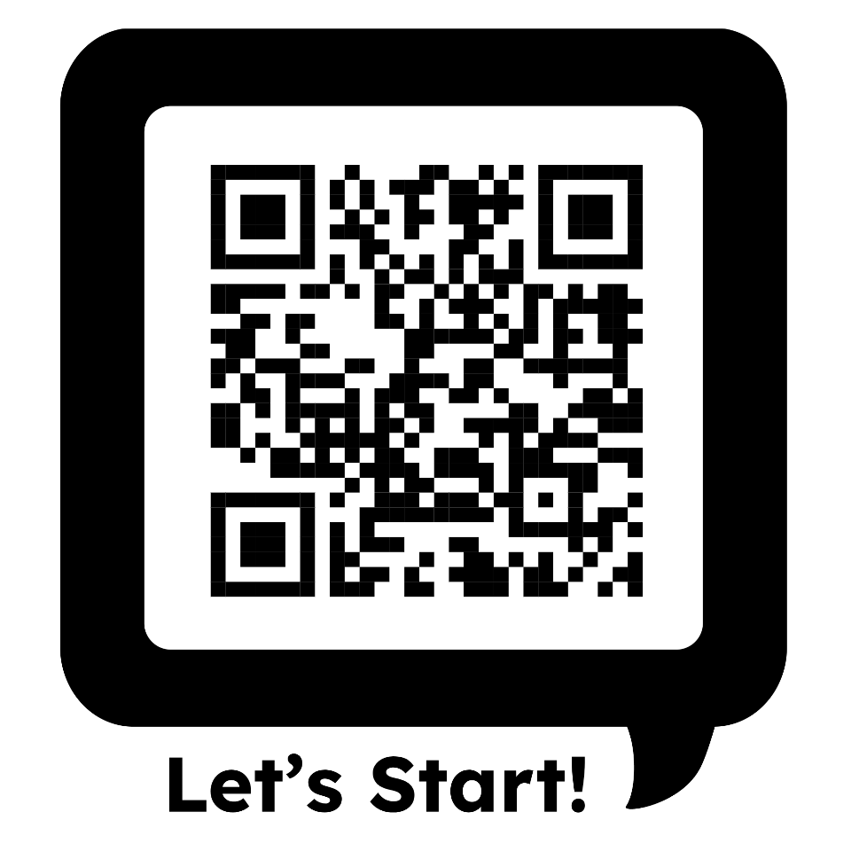
2. 아이디어 설명
누구나 누릴 수 있는 금융, 함께 만들어Dream
https://lamp7.dpgtestbed.kr/t3-nunudream-nunudream/
NUNUDream

Slide 10


2. 아이디어 설명
누누드림 사용자 예시
금융상품을 잘 이해하고 활용하고 싶은 다현이는 누누드림에 가입했습니다.
29세 사회초년생
다현이는 월급을 받으며 자산 관리에 관심이 많아졌습니다.
디지털 활용 Good
다현이는 디지털 역량이 높으며 핀테크 앱 등에 거부감이 없습니다.
투자하는 친구들
다현이의 친구들은 암호화폐, 주식 등으로 투자를 하고 있습니다.
목돈 마련!!
다현이의 첫 번째 금융 목표는 독립을 위한 목돈 마련입니다.
다현이는 무엇을 해야 할까요?
Open AI, Chat GPT 4.0o 모델 활용

Slide 11
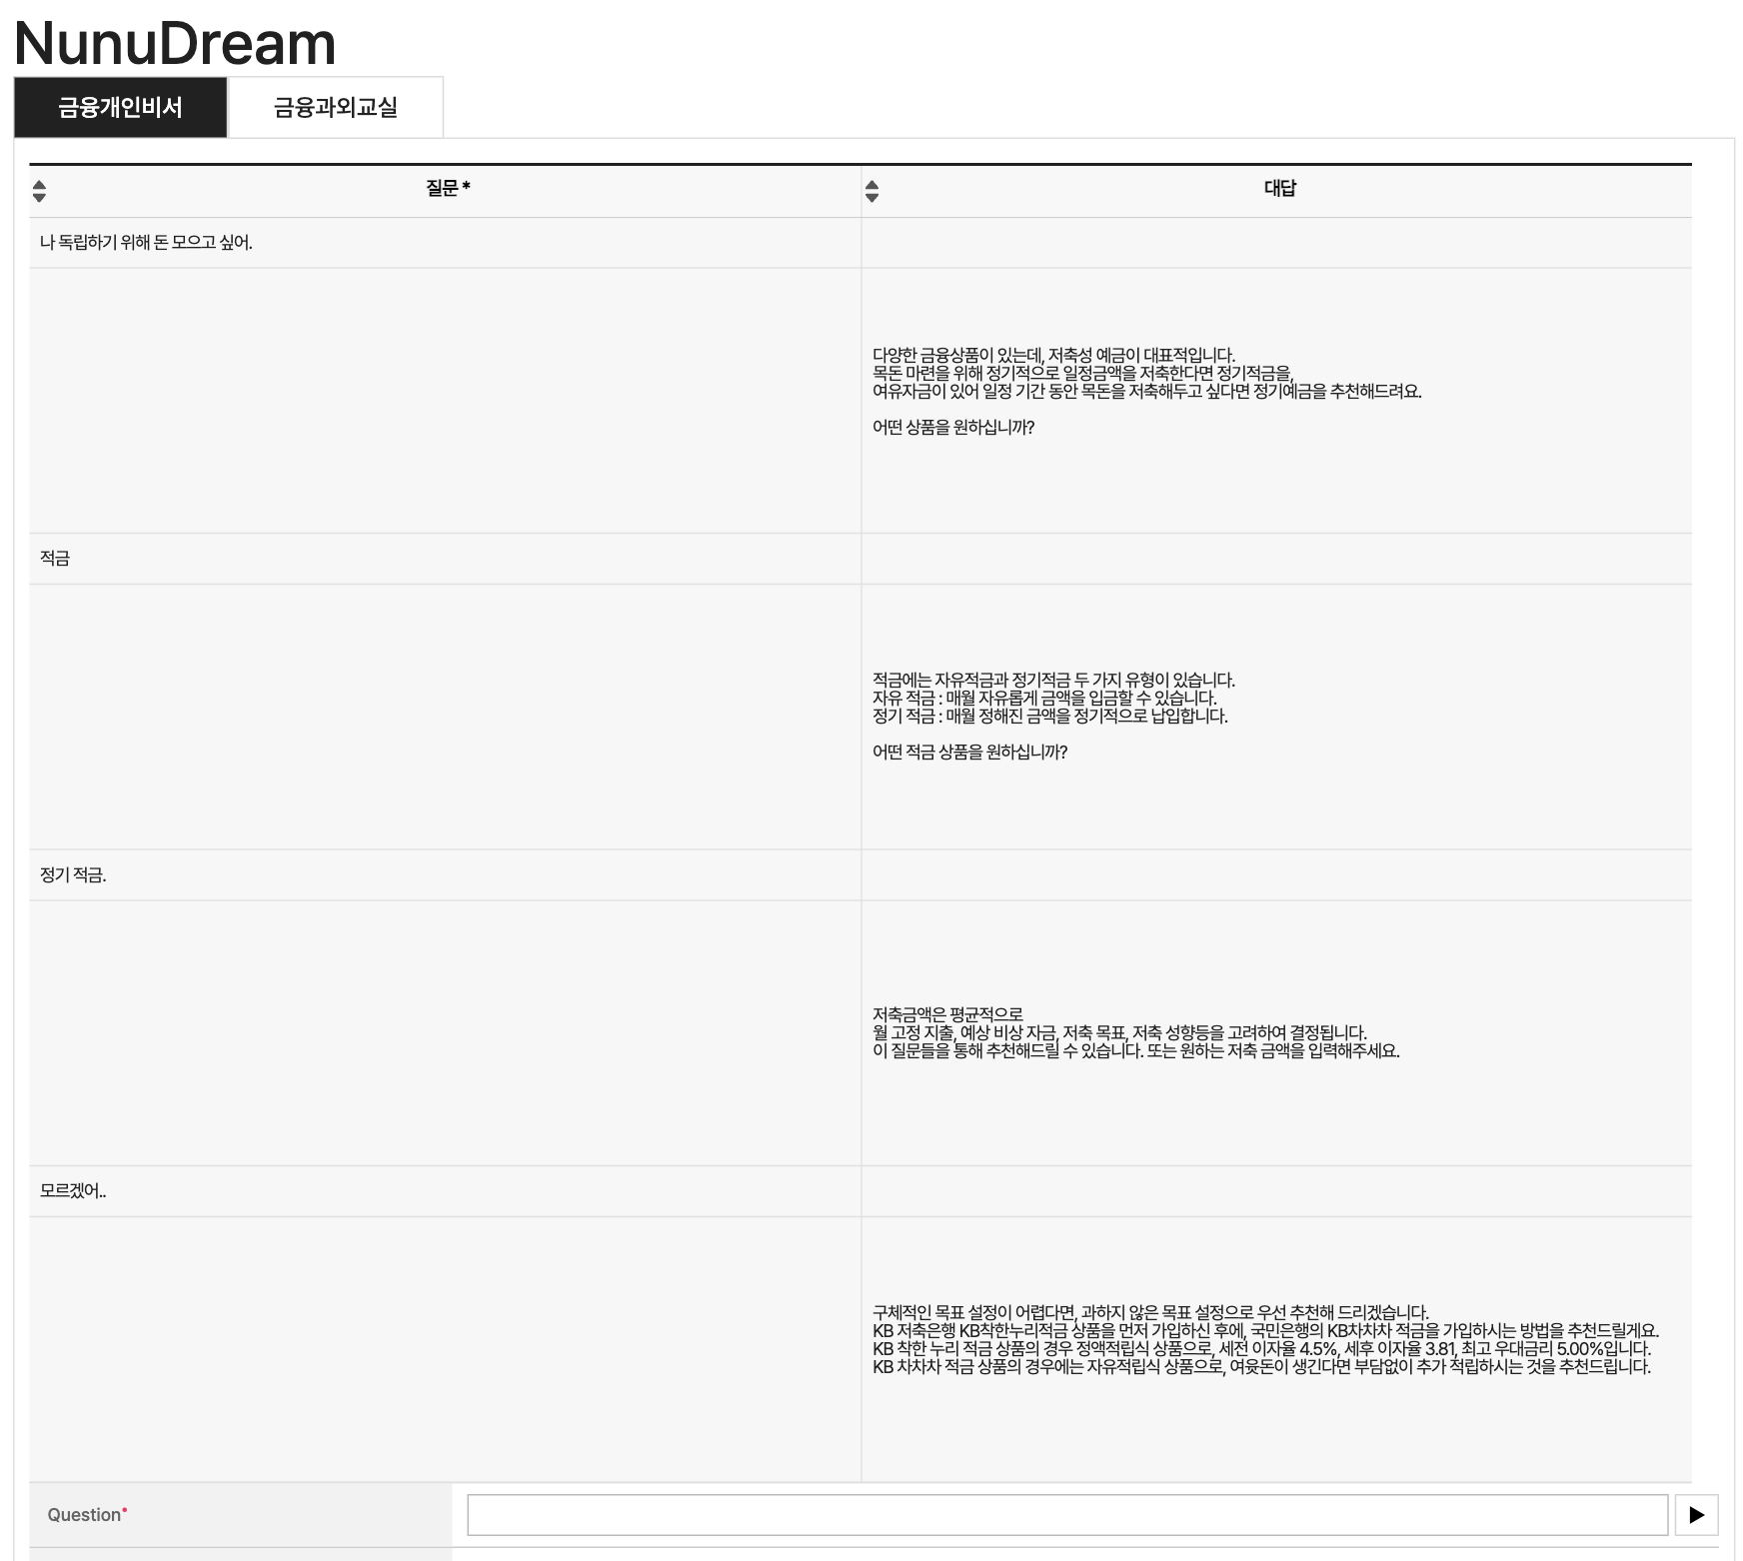

2. 아이디어 설명

Slide 12
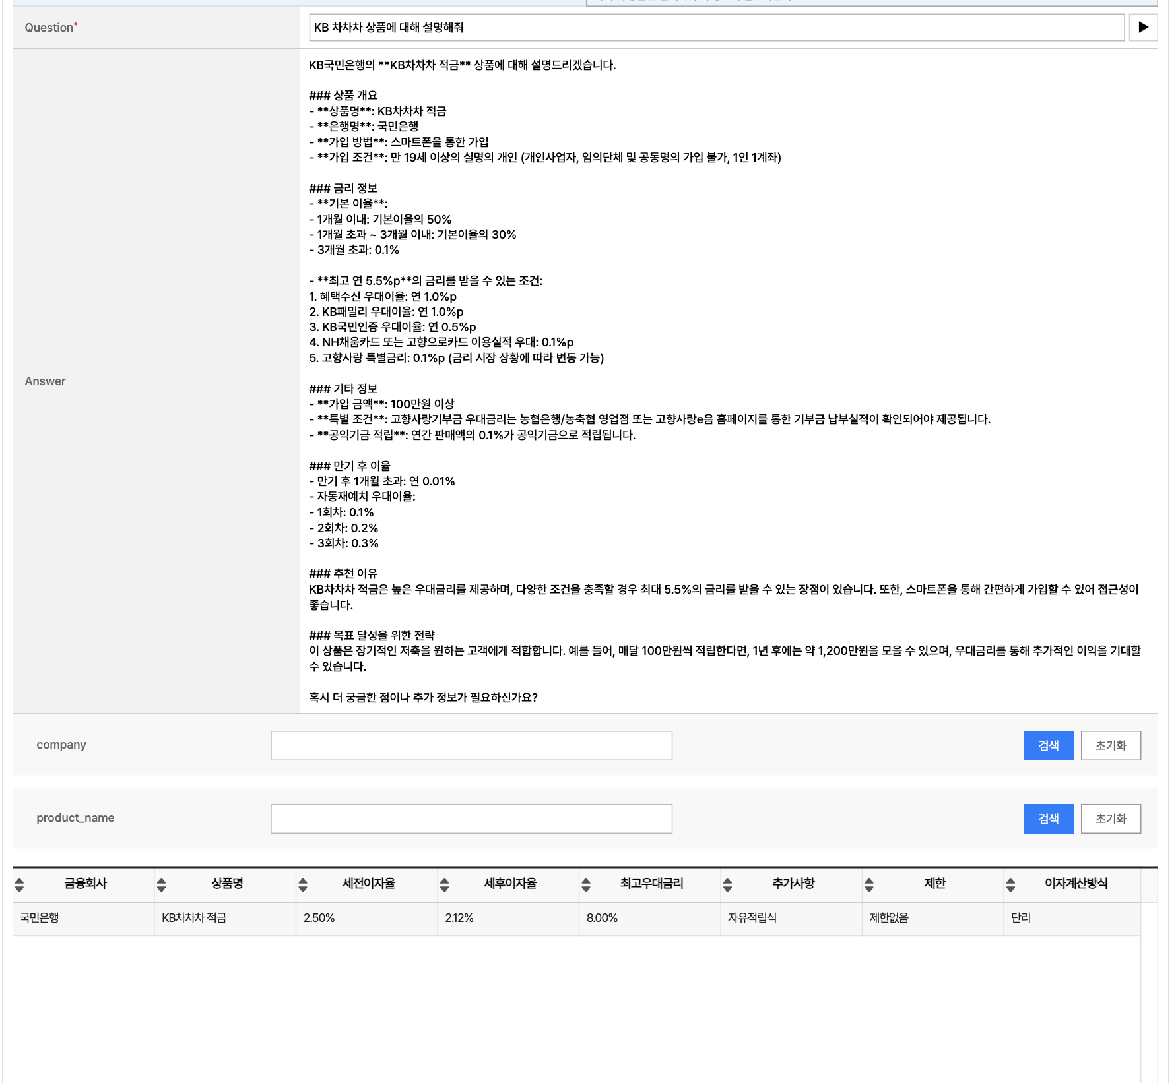

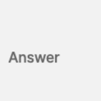
2. 아이디어 설명

Slide 13
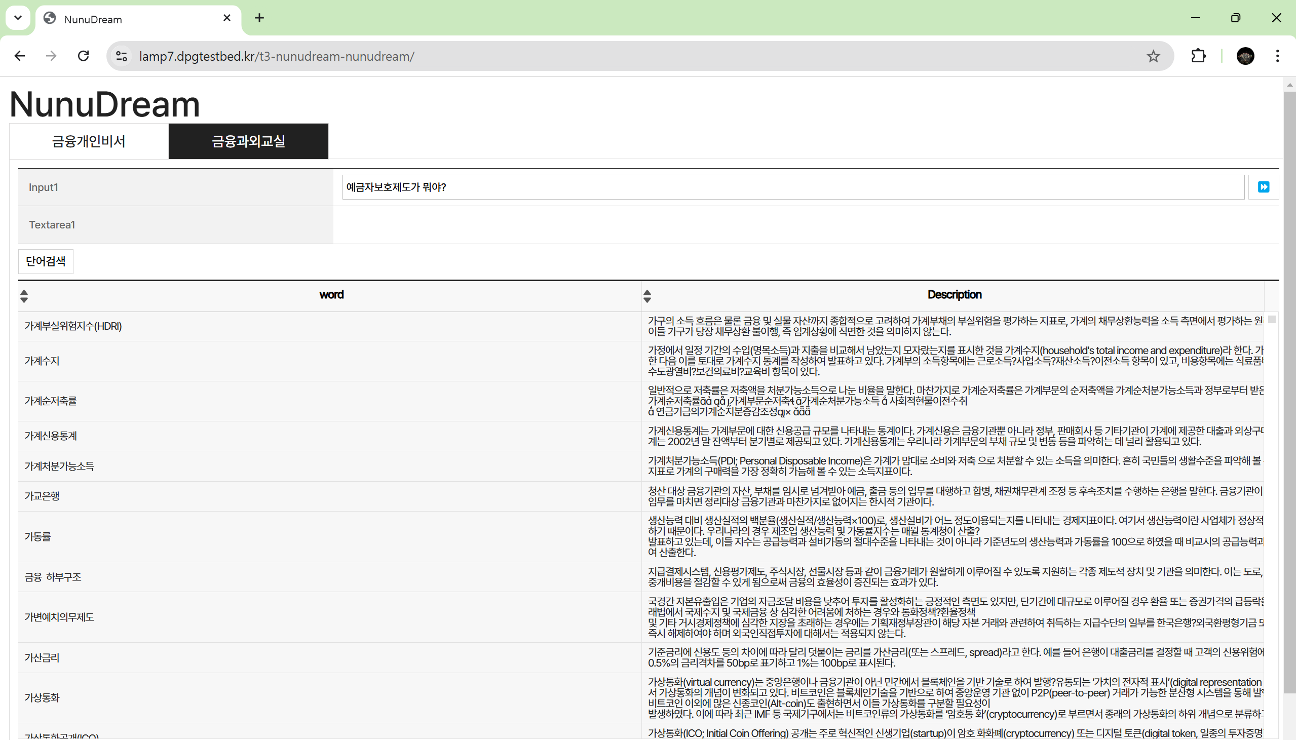
2. 아이디어 설명

Slide 14
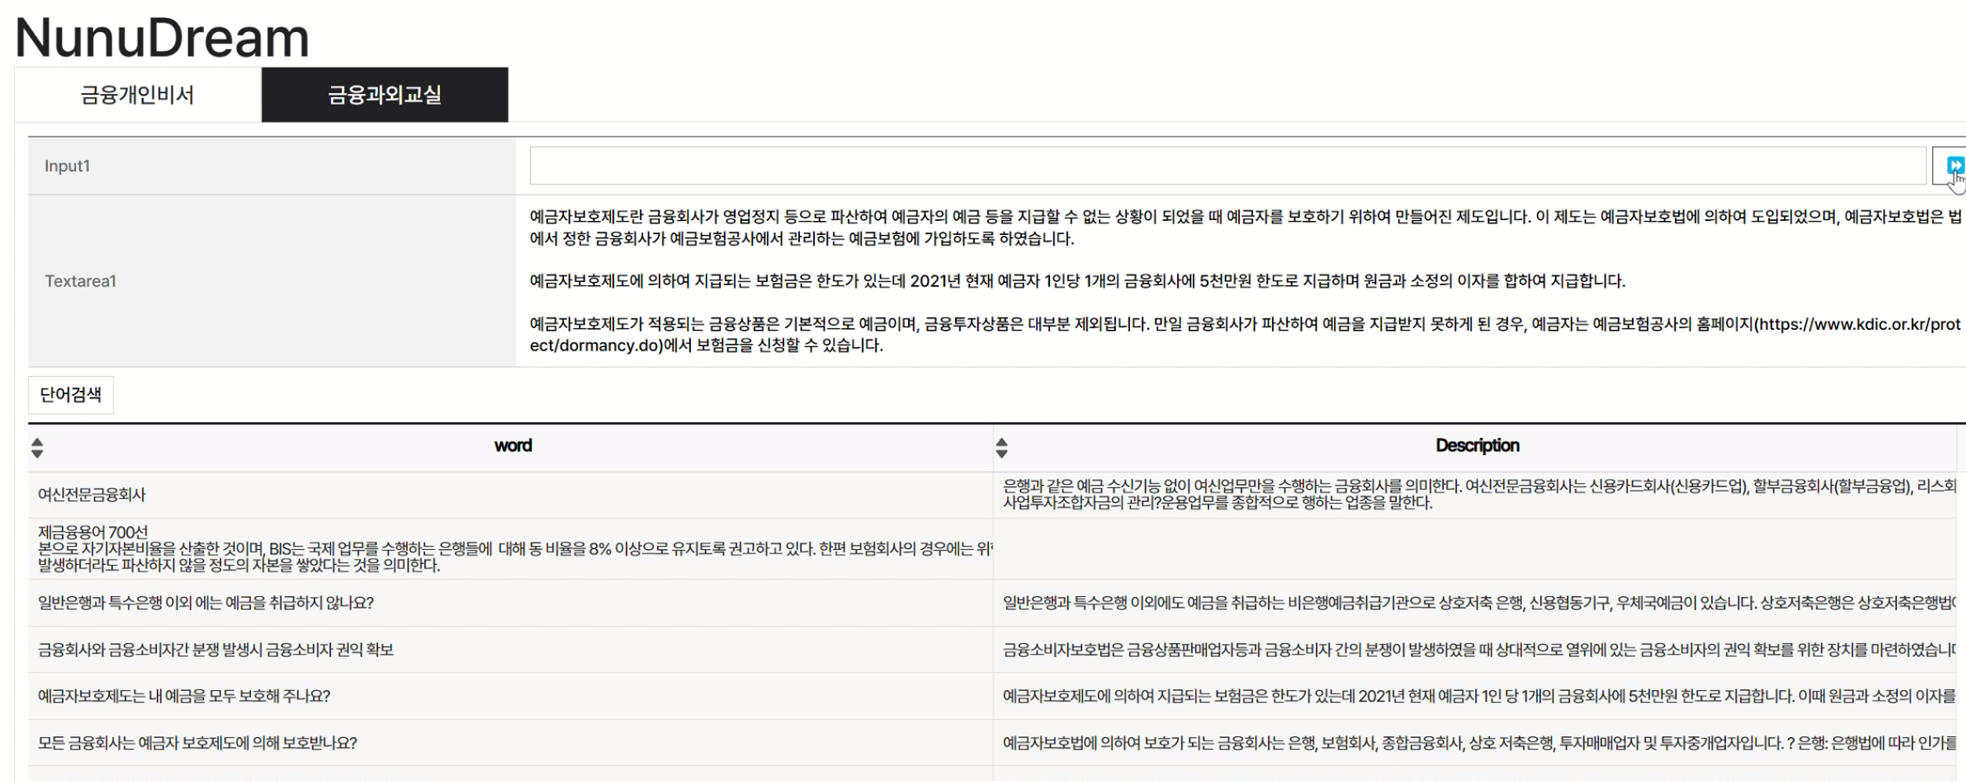
2. 아이디어 설명

Slide 15
2. 플랫폼 활용
LAMP7
입력 정제
Prefix 프롬프팅
DidimAMP
User
LLM
소득 수준
투자 성향
재정 목표
혜택/비용 산정
Data
(RAG)
금융감독원 데이터¹⁾
사용자가 원하는 상품에 대한 정보
혜택, 비용을 계산할 수 있는 정보

Slide 16
2. 플랫폼 활용
DidimAMP
LAMP7
LLM
혜택/비용 산정
Data
(RAG)
Output
금융 상품 추천
금융 상품 혜택 계산
상품 출처 제공
금융감독원 데이터¹⁾
사용자가 원하는 상품에 대한 정보
혜택, 비용을 계산할 수 있는 정보

Slide 17
2. MVP 모델
LAMP7
입력 정제
프롬프팅
DidimAMP
Output
LLM
User
금융 상품 추천
금융 상품 혜택 계산
상품 출처 제공
혜택/비용 산정
Data
(RAG)
소득 수준
투자 성향
재정 목표
금융감독원 데이터¹⁾
사용자가 원하는 상품에 대한 정보
혜택, 비용을 계산할 수 있는 정보
1) https://finlife.fss.or.kr/finlife/main/main.do?menuNo=700000

Slide 18
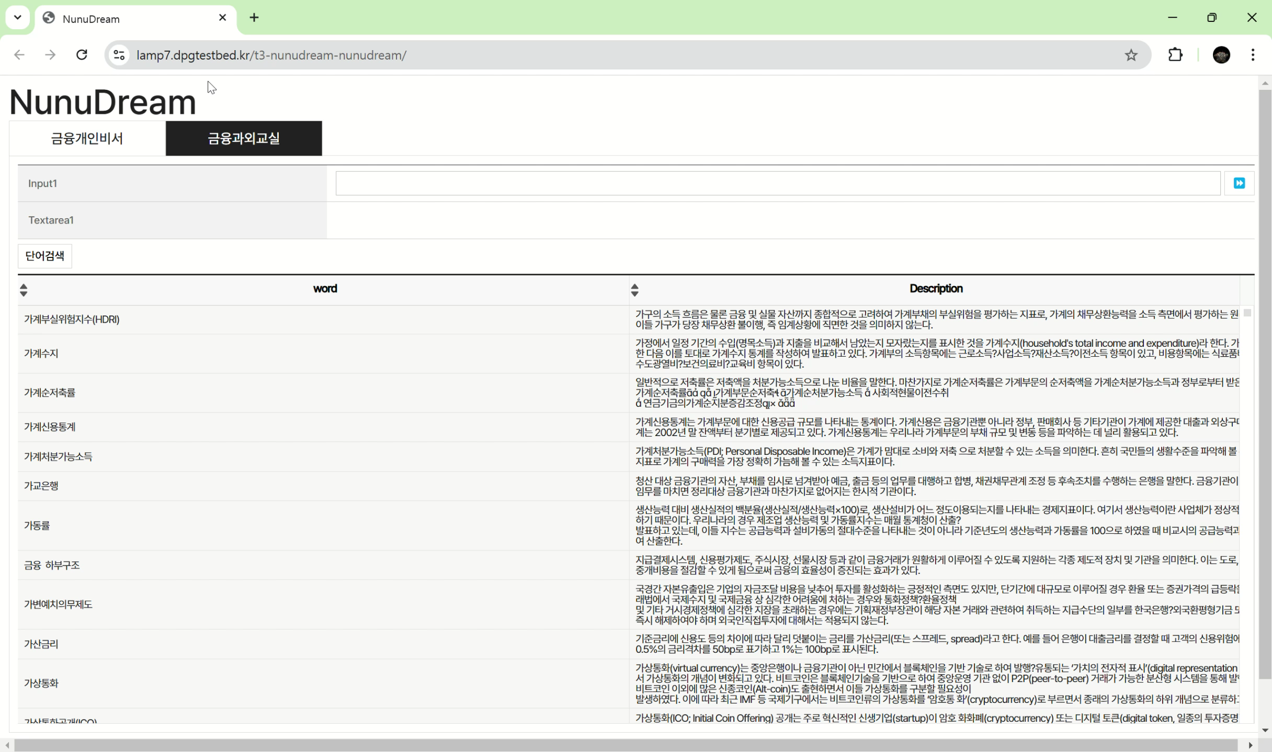
3. 아이디어 구현

Slide 19






4. 기대효과 및 확장성
누누드림의 기대효과
누누드림과 플랫폼 정부가 만나면
추천 정확도 향상!! 추천 품질 향상!!
사용자 맞춤형 금융 추천의 질 향상
공공 데이터 기반으로 신뢰성과 투명성을 확보
서비스에 대한 사용자 신뢰도를 강화
누누드림의 추천 엔진
디지털 플랫폼 정부 제공 API
AI기반의 합리적인 금융 상품 추천
객관적 지표와 쉬운 설명으로 사용자의 금융 이해도 제고
사용자가 언제든 접근할 수 있도록 금융 상식 교육 제공
국민의 금융상품 활용도 향상
국민의 금융 이해력 향상으로 금융 포용 실현
금융 웰빙 개선
WWW.MIRICOMPANY.COM

Slide 20




4. 기대효과 및 확장성
마이데이터를 활용한 확장
디지털 플랫폼 정부 실현 및 국민 편익 강화
01
02
03
04
사용자의 데이터 통제권 강화
데이터에 대한 사용자 신뢰도 강화
국민 금융 활용도를 바탕한 통찰
교육과 제도 등 국민 편익으로 연계
금융 마이데이터의 경우 사기업을 통해 활용하며 개인정보 유출에 대한 우려와 복잡한 연동 설정 등의 불편함이 지적되고 있습니다. 마이데이터를 직간접 비영리 목적으로 연계하고, 사용자가 선별적으로 정보를 제공하여 관리한다면, 개인정보 보호의 강화에 도움이 될 것 입니다.
사용자가 데이터 통제권을 경험하여 이해하게 된다면, 공공 마이데이터에 대한 국민 신뢰도 강화에 도움이 될 것입니다. 마이데이터의 더 넓은 활용으로 사용자는 보다 좋은 서비스를 이용할 수 있어 만족도가 크게 증가할 것입니다.
공공 분야 주도의 마이데이터 활용은 다양한 금융 서비스와의 연계로 이어져, 금융 접근성과 정보 활용을 극대화할 수 있습니다. 또한 활용도를 다시 국가 데이터로 수집하여 이를 바탕한 국가통계 분석을 통한 인사이트 도출로 연결될 수 있습니다.
공공 데이터와 금융 서비스의 연계를 통한 신뢰성과 접근성 강화는, 국민들이 더욱 투명하고 안전한 환경에서 금융 정보를 접할 수 있게 합니다. 이는 궁극적으로 국민의 편익을 증진시키는 데 기여할 것입니다.
WWW.MIRICOMPANY.COM

Slide 21
감사합니다
누구나 누릴 수 있는 금융,
함께 만들어Dream

